Slide 1
벽돌깨기 게임
안동대학교 컴퓨터공학과 서현직

Slide 2
개요
모질라 개발자 네트워크(MDN)의 CANVAS예제를 이용
웹 표준을 다루기에 학습용으로 적합

Slide 3
기획 방향
CANVAS 를 이용한 게임 예제를 학습
학습 이후에 추가할 내용을 정리

Slide 4
게임 기획
Level을 나누어 성취도 고양
조작 변인
벽돌 색상
벽돌 파괴를 위한 공의 충돌 횟수
공의 속도

Slide 5
게임 기획
벽돌 색상
기존에 랜덤색상을 계획
의미없는 색상보다 같은 색상 팔레트내에서 남은 파괴회수를 시각화
벽돌 파괴를 위한 공의 충돌 횟수
테스트 결과 4회정도가 적당
충돌횟수 늘릴수록 의미없는 피로도 누적
공의 속도
너무 빨라지면 통제 어려움
피드백을 통한 속도 최대치 수정

Slide 6
개발 중 특이사항
항상 시작하는 지점이 일치하여 게임진행상황이 비슷해 지는 문제
시작지점을 랜덤하게 설정
나쁘지 않았으나 조금 더 상용 게임과 비슷하게 하고 싶었음
공의 위치를 패들에 따라오게 하고 Spacebar를 누를때 시작하게 함
EventListener의 keyUpHandler를 이용해 공의 움직임을 시작함
(키가 눌러졌다가 떼졌을때 시작되도록 keyUpHandler사용)

Slide 7
개발 중 특이사항
공이 패들에 충돌 후 항상 오른쪽으로 이동
처음에는 번갈아가며 방향이 바뀌도록 하였음
현실성이 없다는 피드백을 받음
현재 누르고 있는 키에 따라 공의 방향이 결정되도록 함
key가 눌러졌음을 인식하는 keyDownHandler를 이용
전역변수로 방향키가 눌러진 상태를 파악함
공이 패들에 충돌되었을 경우 x의 변량을 Math.abs메서드 이용
왼쪽방향키 → 절대값 음수(공의 이동방향 왼쪽)
오른쪽방향키 → 절대값 양수(공의 이동방향 오른쪽)

Slide 8
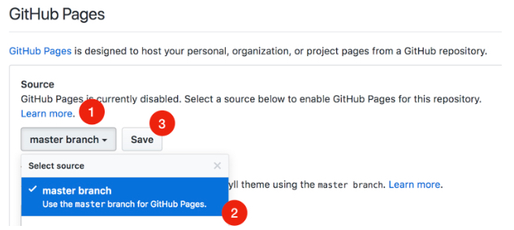
웹호스팅
기존의 웹호스팅은 금액적인 부분이 학생의 입장에서 부담스러울 수 있음
Github의 Pages기능 활용방법
Repository 생성후 상단 탭에서 Settings 메뉴 진입
GitHub Pages 메뉴에서 아래와 같이 작업 → 링크 생성
일반적으로 “github계정명.github.io/repo이름” 으로 생성됨

Slide 9
시연
https://zenio7.github.io/brakeout_game/

Slide 10
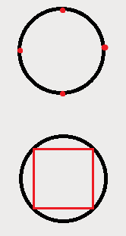
보완 / 아쉬운 부분
Game Over 메세지가 2번 표시되는데 이 부분을 해결하지 못하였음
HTML5 CANVAS에서는 좌표를 기준으로 충돌을 판정함
동적인 게임에서 불리한 부분
본 게임에서 공과 벽돌이 충돌할 경우 어색한 부분을 없앨 방법을 고민
1. 공 상하좌우 좌표값으로 충돌여부 검사
2. 공 내부에 정사각형을 만들어 충돌여부 검사
위 두가지를 이용하여도 100% 해결할 방법은 아니기에
공 중심의 좌표를 이용한 충돌 검사를 사용하였음

Slide 11
보완 / 아쉬운 부분
버그 픽스에 상당한 시간을 할애 하였음
좌표에 익숙치 않은 부분
버전관리를 소홀히 하여 후반부에 수정할 때 무수한 에러 발생
코드에서 간혹 전후관계가 달라지면 실행이 되지 않는 부분이 있었음
디자인적인 감각 부족
디자이너 필요!!!!
캡슐화가 덜 되어서 코드가 길어짐
각 레벨을 하나의 파일안에서 관리하도록 하면 더 깔끔했을것 같음

Slide 12
Q n A

